Slide 1
Бишон фризе
Номер участника: ______

Slide 2
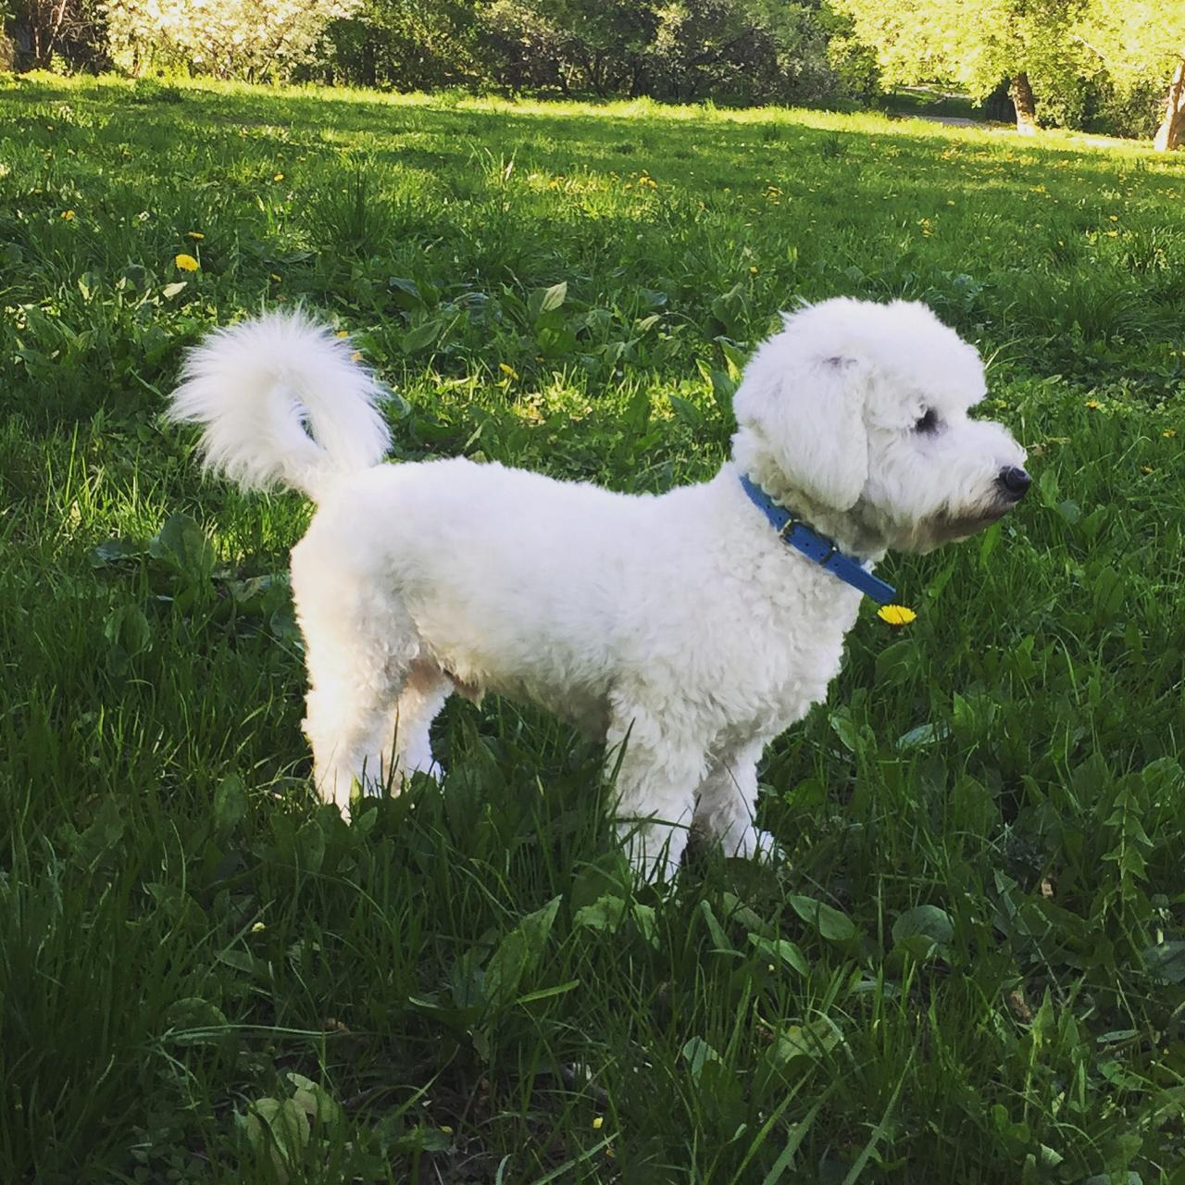
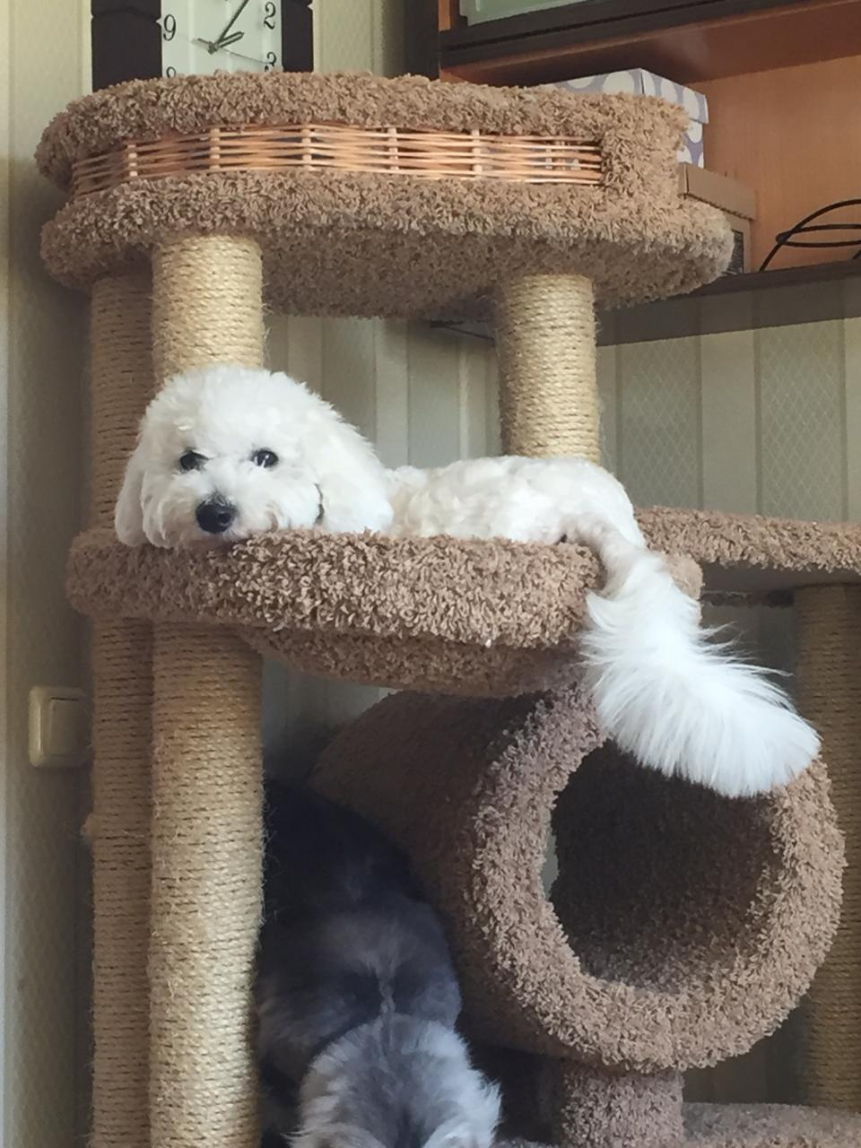
Внешность и происхождение
Бишон фризе — маленькая собака с белой густой кудрявой шерстью.
Французская порода восходит к небольшим средиземноморским собакам-крысоловам.

Slide 3
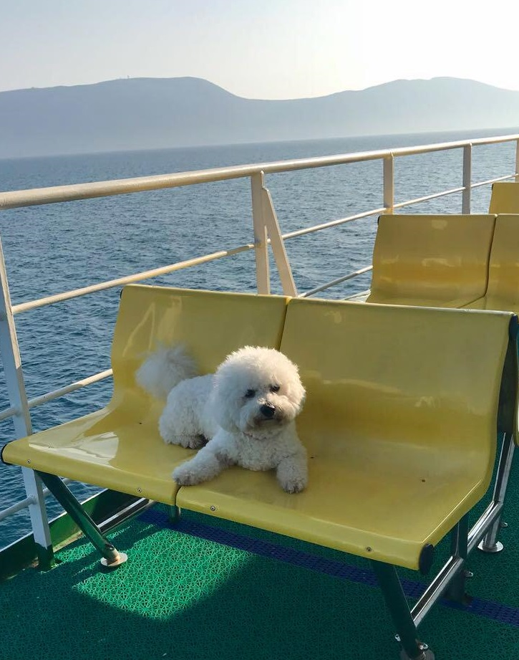
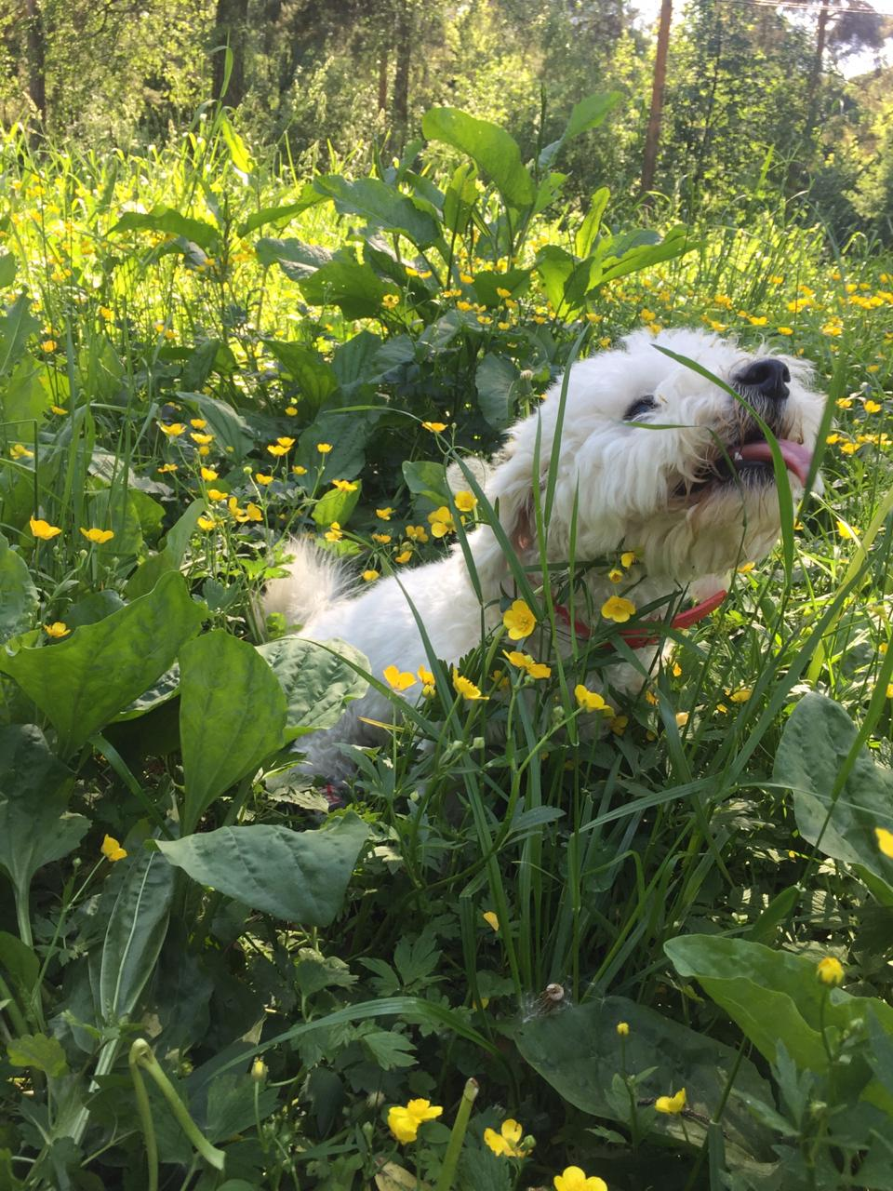
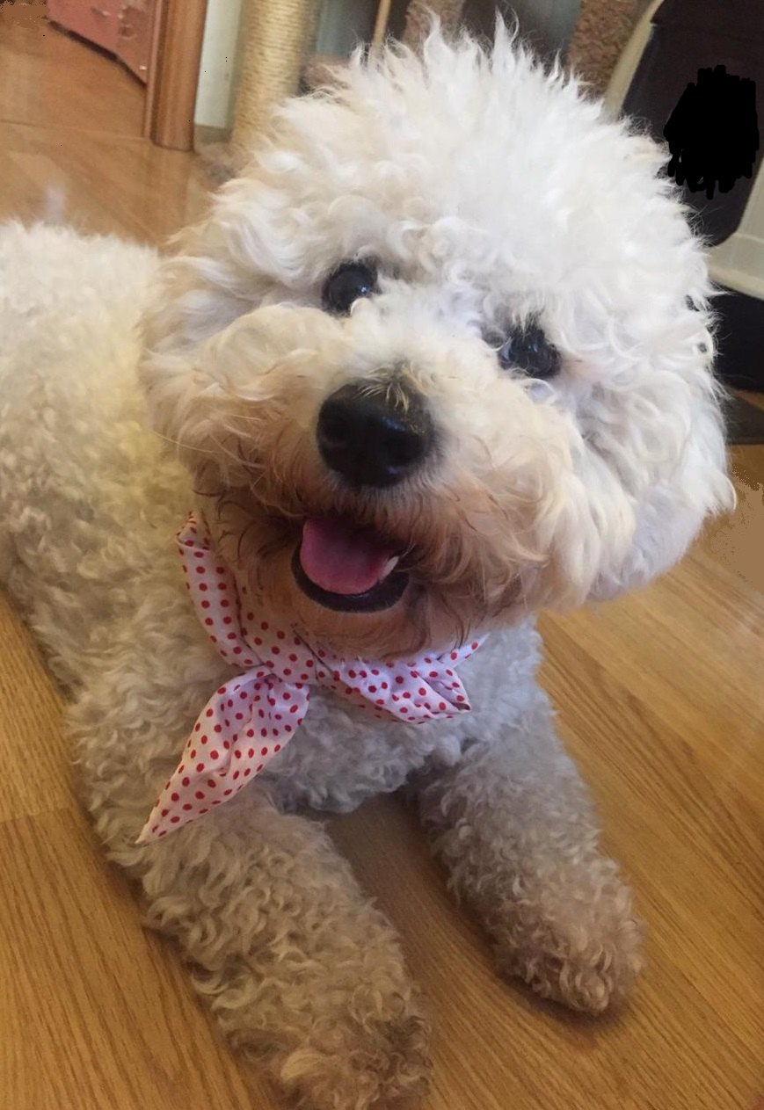
Характер и особенности
Бишон обычно весел, игрив и активен.
Собаки привязываются к хозяевам и хорошо поддаются обучению.
Для игр им нужно пространство; длинная шерсть требует ухода.

